Slide 1
CUDA Assignment #3
Работа с текстурами, взаимодействие с OpenGL

Slide 2
Задание на выбор
Трассировка лучей: Отражения
Трассировка лучей: Преломления

Slide 3
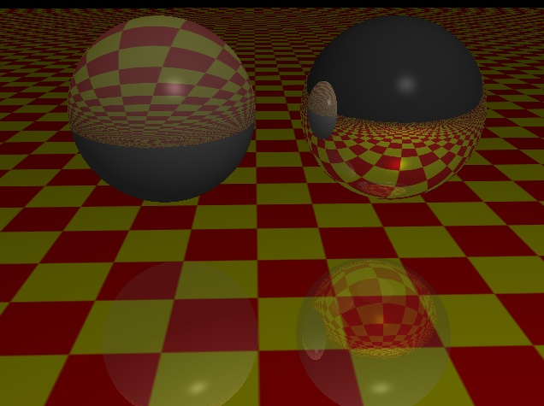
Задание на выбор

Slide 4
Задание на выбор
Необходимо реализоватиь один из двух эффектов на выбор:
  Отражние
  Преломление
Сцена:
  Сферы (минимум 2)
    С отражением
    С преломлением
  Сферы должны быть расположены на расстоянии не превышающим своего диаметра от плоскости
  Плоскость z = 0
    Можно представить как 2 треугольника
    Если выбран вариант с отражением – то плоскость обязательно отражающая
    Плоскость обязательно с текстурированием
Сферы должны двигаться –
  можно задать простое движение по окружности вокруг
Замер FPS
  FPS можно выводить название окна
Минимальное разрешение экрана: 640х480

Slide 5
Генерация лучей
Виртуальный глаз
  Находится в положении float3 eyePos
  Смотрит в направлении float3 eyeDir
  Имеет вектора ориентации float3 eyeUp и float3 eyeRight
    eyeRight можно получить как векторное произведение eyeDir и eyeUp
    В зависимости от того как взять векторное произведение получится левая или правая тройка векторов
    Очевидно, что если eyeUp и eyeDir коллинеарны – то векторное произведение нулевое – это значит что вектор «вверх» выбран не верно.

Slide 6
Генерация лучей
Экран
  Шириной int ScreenW и высотой int ScreenH
  Расстояние до экрана – float zNear
Расстояние до экрана – zNear
глаз
camDir

Slide 7
Генерация лучей
Экран
  Через каждый пиксел экрана пускается луч
глаз

Slide 8
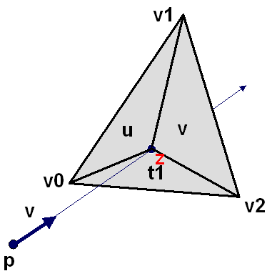
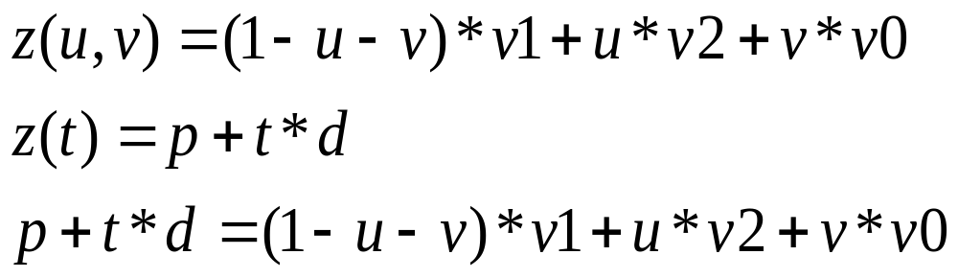
Пересечение луча и треугольника
Оптимизированный вариант
  Барицентрические координаты
    u := u/S, v := v/S, t1 := t1/S
    t1 = 1 – u - v
  3 уравнения, 3 неизвестных

Slide 9
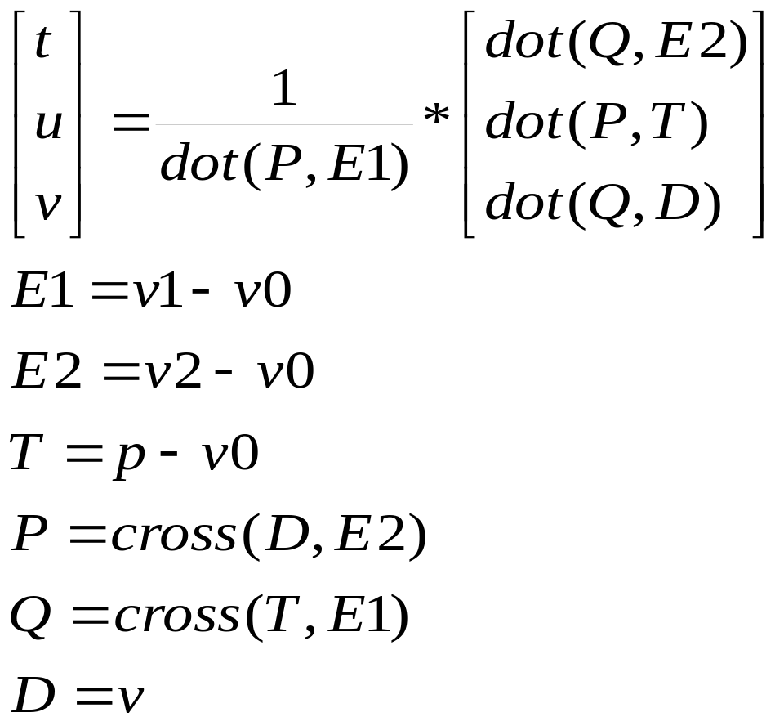
Пересечение луча и треугольника
Оптимизированный вариант

Slide 10
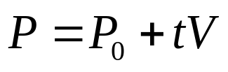
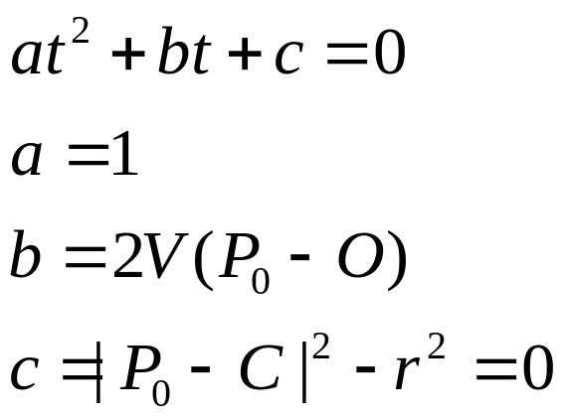
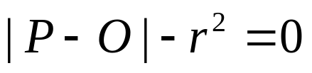
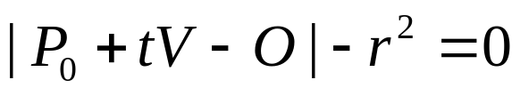

Пересечение луча и сферы
P²
P¹
r
O
v
P₀
Луч:
Пересечени:

Slide 11
Пересечение луча и сферы
При положительном дискриминанте выбирается минимальное положительное t
P²
P²
v
P₀
P¹
r
r
P¹
P₀
v

Slide 12
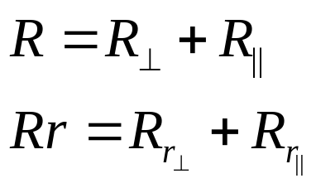

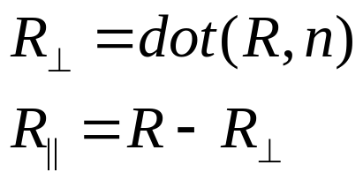
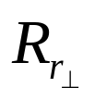

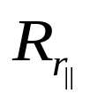
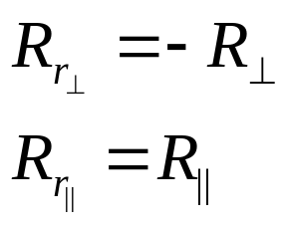
Отражение
Посчитать нормаль
  Для плоскости ее задать просто
  На сфере [нормаль] = [точка пересечения] – [цент сферы]
n
R
R_{r}

Slide 13

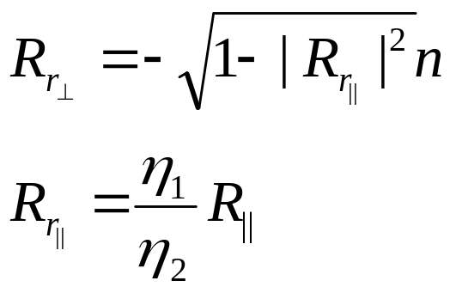
Преломление
n
R
η₁
η₂
R_{r}

Slide 14
Текстуры
Храните геометрию в текстурах или в разделяемой памяти. Так как геометрии мало, она туда поместится.
Обязательно текстурировать треугольник
  texCoord = u*texCoordA + v*texCoordB + t1*texCoordC;
  Используйте режим нормализованной адресации и wrap для заворачивания текстурных координат
  Изображение шахматной доски не нужно грузить – его можно создать в отдельном кернеле

Slide 15
Отрисовка
Реализовать взаимодействие с OpenGL
Копировать цвет в PBO
Нарисовать quad на весь экран с текстурой, содержащей результирующий цвет
  Копировать цвет в оперативную память и рисовать с помощью glDrawPixels – защитано не будет
Notes:
Пишите нам на cs.msu.su@gmail.com

Slide 16

Вопросы

